Slide 2
Алтунина Юлия Владимировна,
Александрова Карина Владимировна – воспитатели.
МООУ санаторная школа-интернат №6 г. Ярославля
2012 год

Slide 3
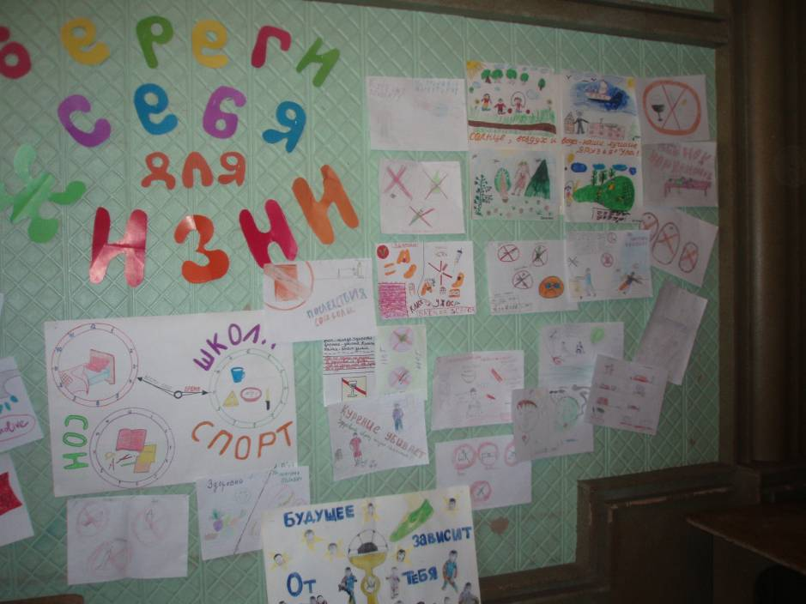

Slide 5
На одной планете мы живем, Знаем, что Земля — наш общий дом, Почему же чистоту не соблюдаем, И свою планету загрязняем? Вдруг настанут злые времена, Что планета станет не нужна И совсем для жизни не пригодна?

Slide 6
Нет, нам это вовсе не угодно! Чтоб минуты эти не пришли, Учрежден был в мире День земли, Чтобы люди Землю берегли! Юг, и Запад, Север, и Восток Пусть услышат этот голосок!

Slide 7
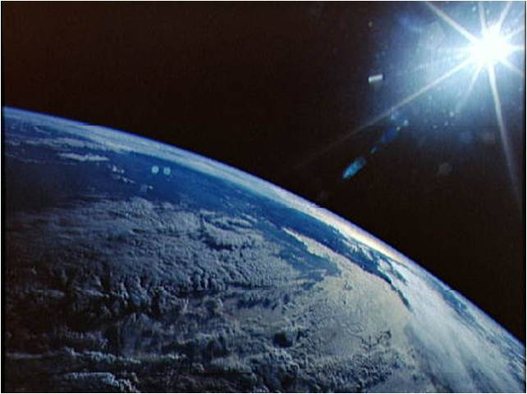

Slide 8
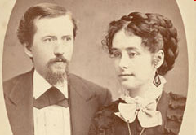
Дж. Стерлинг Мортон с женой

Slide 9
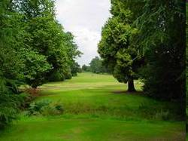
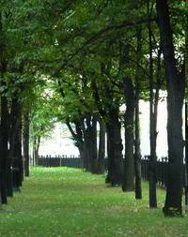
22 апреля 1882 год - штат Небраска объявил День Дерева официальным праздником.
1970 год - праздник получил название – День Земли – и стал общенациональным в США.
1990 год - праздник вновь сменил свое название - Марш Парков ("March for Parks"), так как темой празднования Дня Земли в США стали национальные парки.

Slide 10
Цель мероприятия: формирование экологической культуры школьников.
Задачи:
Формировать знания о Дне Земли.
Обеспечить развитие познавательного интереса к окружающей среде.
Формировать нравственное и эстетическое отношение школьников к природной среде.
Воспитывать убеждение о личной ответственности каждого человека за состояние природной среды.

Slide 12
"День Земли"

Slide 13
Как это всё начиналось.

Slide 14
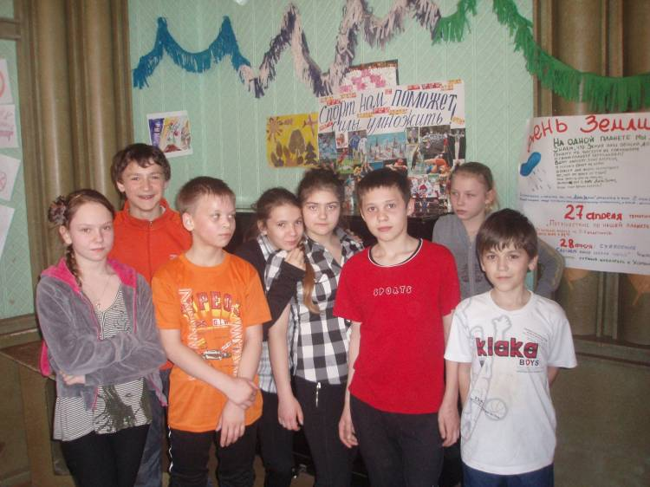
Путешествие по станциям

Slide 23
Подводим итоги

Slide 24
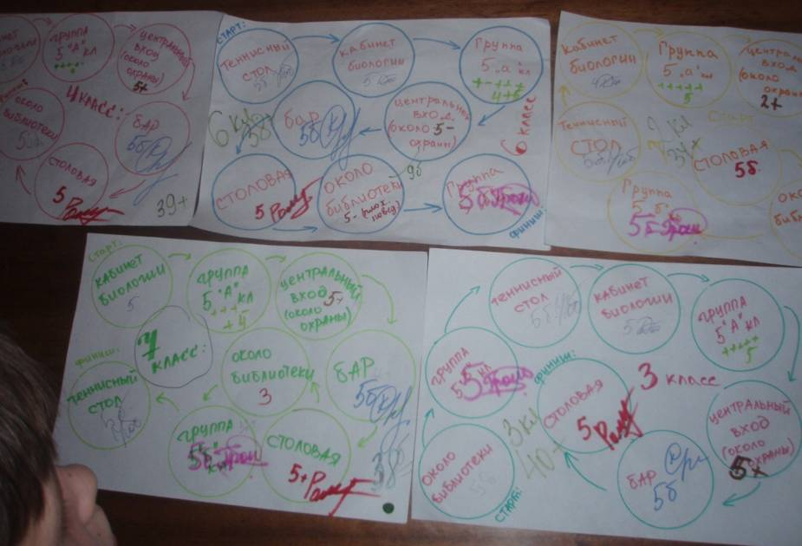

Slide 25
